Slide 1


palliative.ch palliative-ostschweiz.ch
Schweizerische Gesellschaft für
Palliative Medizin, Pflege und Begleitung
Palliative Care – Lebensqualität
in schwieriger Zeit
7. November 2022
Ohne Vernetzung, keine Versorgung!

Slide 2
Palliative Care
Definition (aus den Nationalen Leitlinien Palliative Care von BAG und GDK, November 2010)
Palliative Care umfasst die Betreuung und die Behandlung von Menschen mit einer unheilbaren,
lebensbedrohlichen und/oder chronisch fortschreitenden Krankheit.
Sie wird vorausschauend miteinbezogen, ihr Schwerpunkt liegt aber in der Zeit, in der die Heilung (Kuration) der Krankheit als nicht mehr möglich erachtet wird und kein primäres Ziel mehr darstellt.
Patientinnen und Patienten wird eine ihrer Situation angepasste optimale Lebensqualität bis zum Tode gewährleistet und die nahestehenden Bezugspersonen werden angemessen unterstützt.
Palliative Care beugt Leiden und Komplikationen vor.
Sie schliesst medizinische Behandlungen, pflegerische Interventionen sowie psychologische, soziale und
spirituelle Unterstützung mit ein.
«Palliative“ stammt vom lateinischen Verb „palliare“ (umhüllen) bzw. von „pallium“ (der Mantel) ab.
Der Begriff „Care“ stammt aus dem Englischen und bedeutet Sorge, Achtsamkeit, Pflege.
Unter dem Begriff „Palliative Care“ wird die „Palliative Medizin, Pflege, Betreuung und Begleitung“ verstanden.

Slide 3
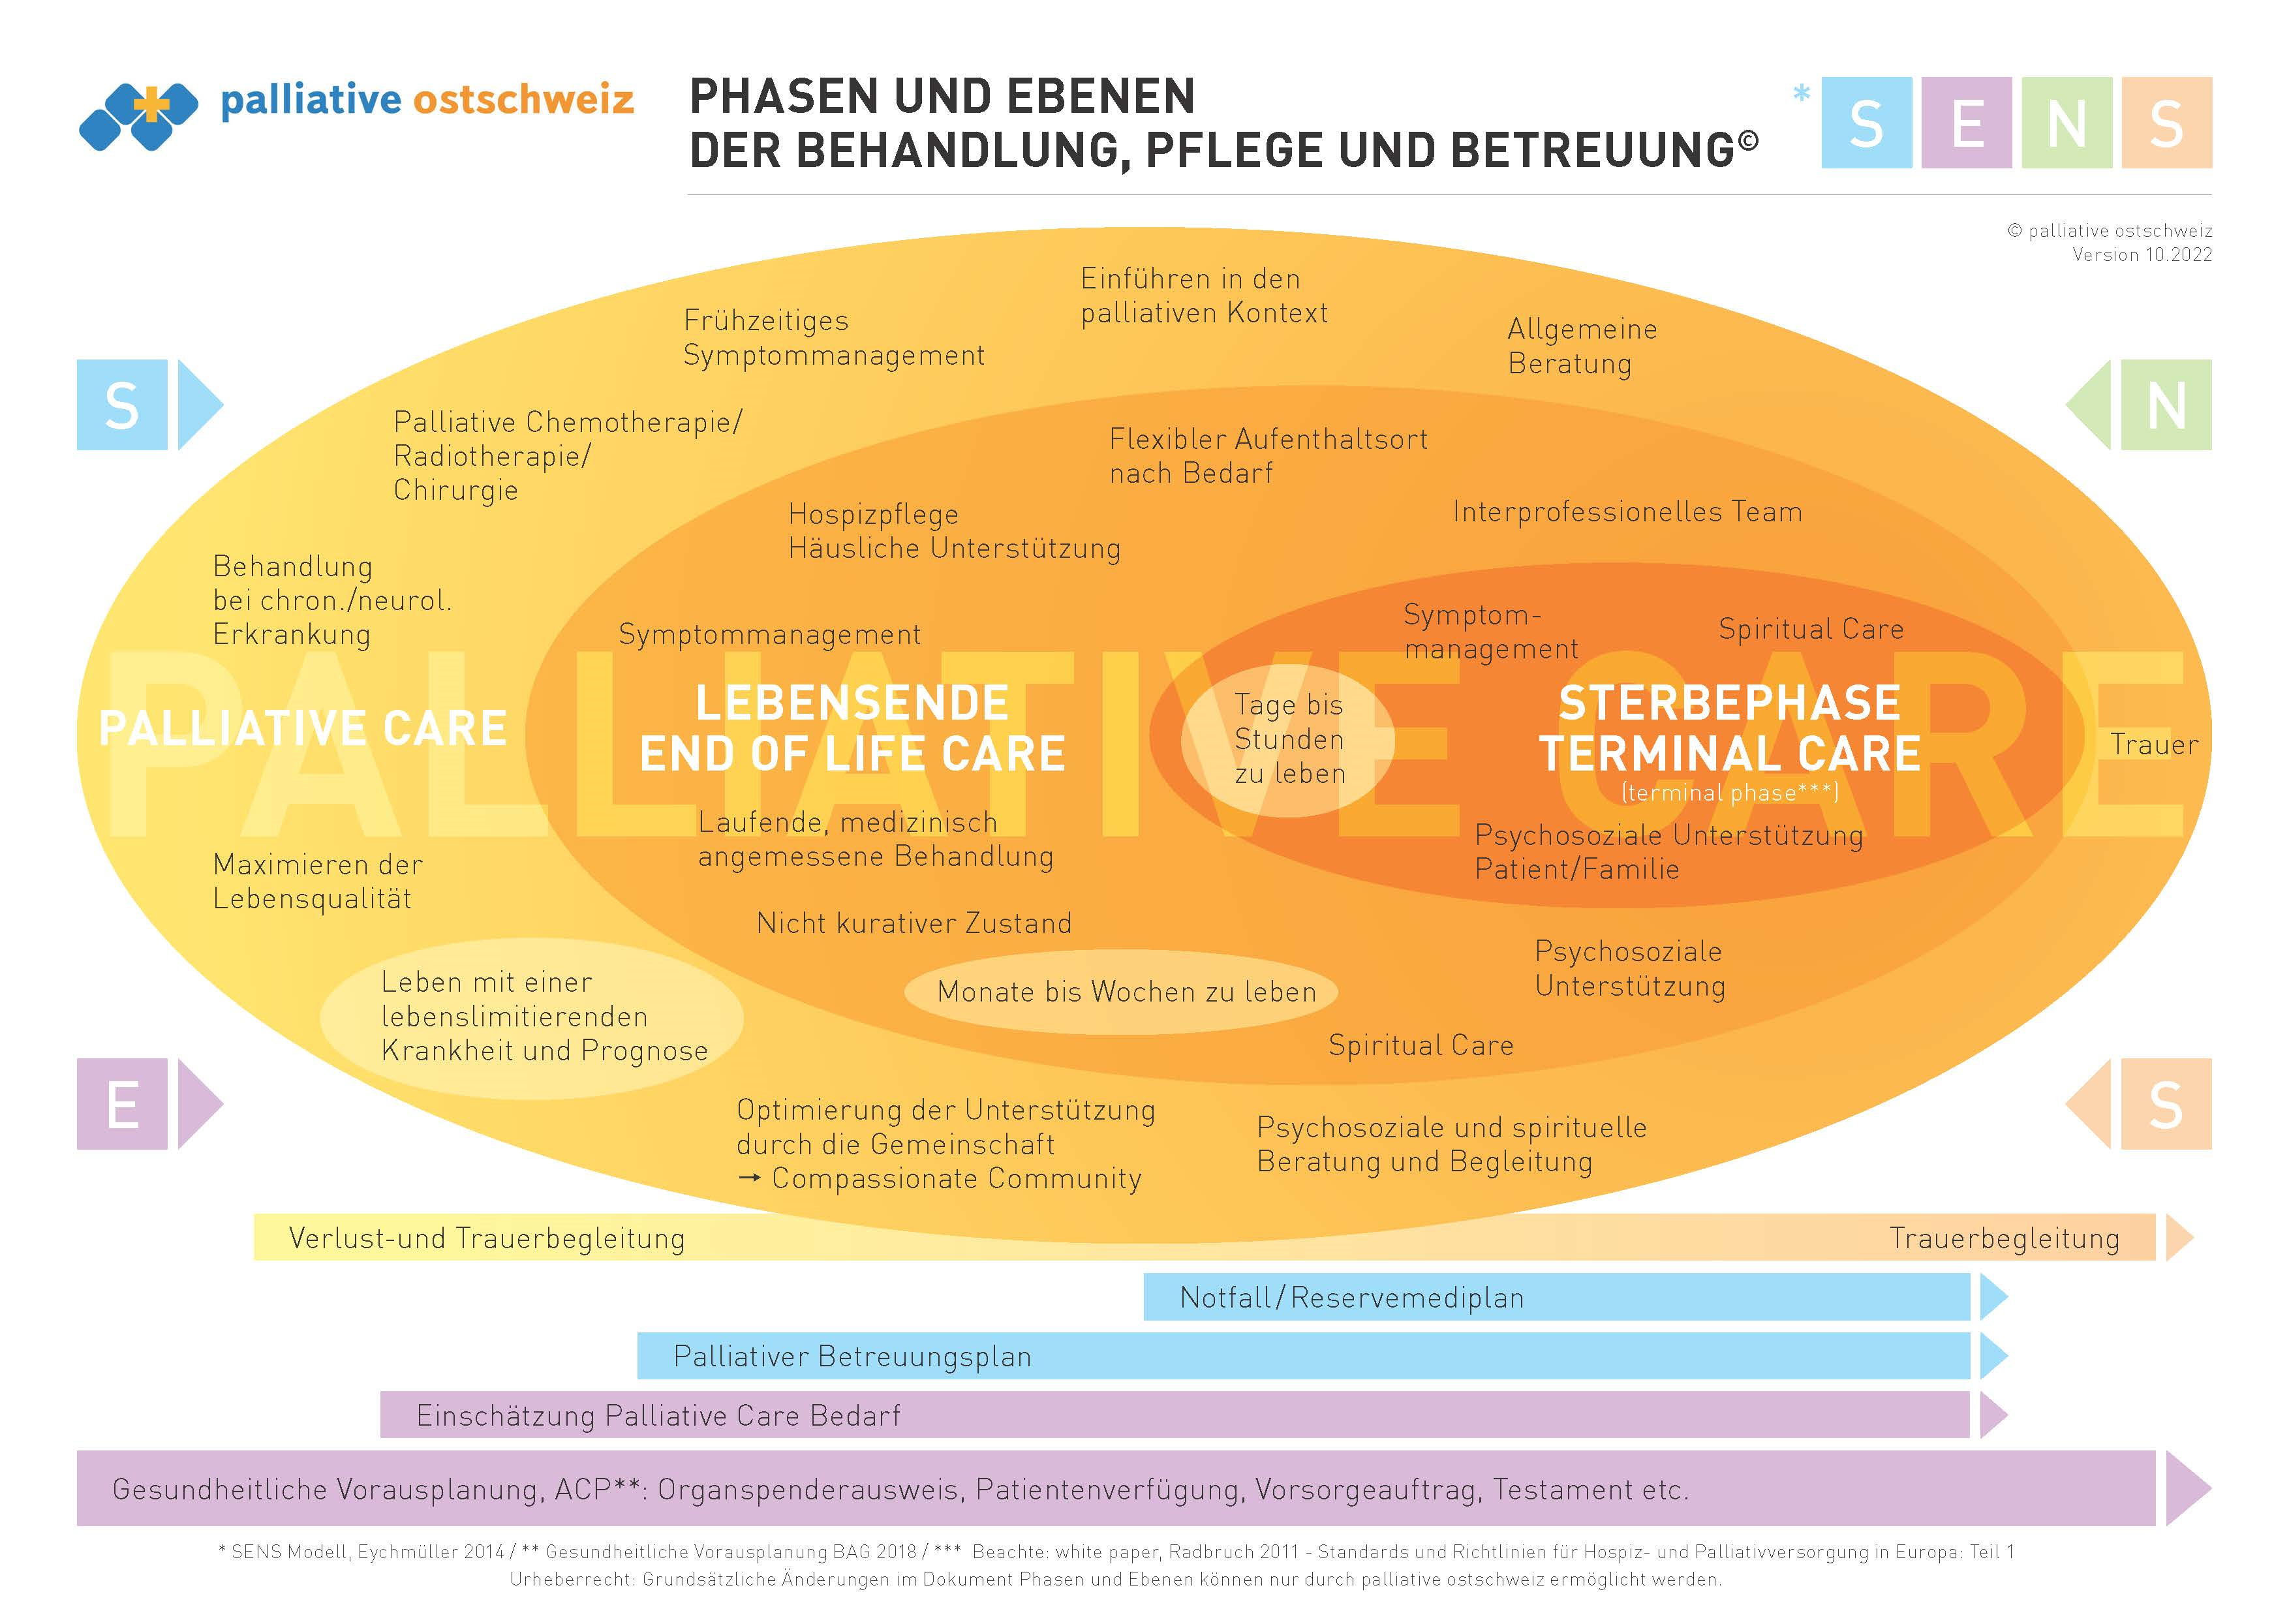

Slide 4

Politische Struktur
National
Auf nationaler Ebene wurde 2010 die nationale Strategie verabschiedet. Die Weiterentwicklung und Etablierung wird heute mit der nationalen Plattform sichergestellt.
Kantonal
Aufgrund der nationalen Strategie haben die Kantone eigene Konzepte erarbeitet und darin die Schwerpunkte regionenspezifisch festgelegt.
Die Ostschweiz umfasst die Kantone:
SG TG AR AI GL und FL
Kommunal
Um die gemeindenahe Palliative Care an der Basis zu gewährleisten übernehmen Palliative Care Foren eine wichtige Funktion. Kommunal kann je nach Kanton auch regional bedeuten.
Als Grundlage ist ein Leitfaden für Palliative Care Foren in der Ostschweiz entstanden.

Slide 5
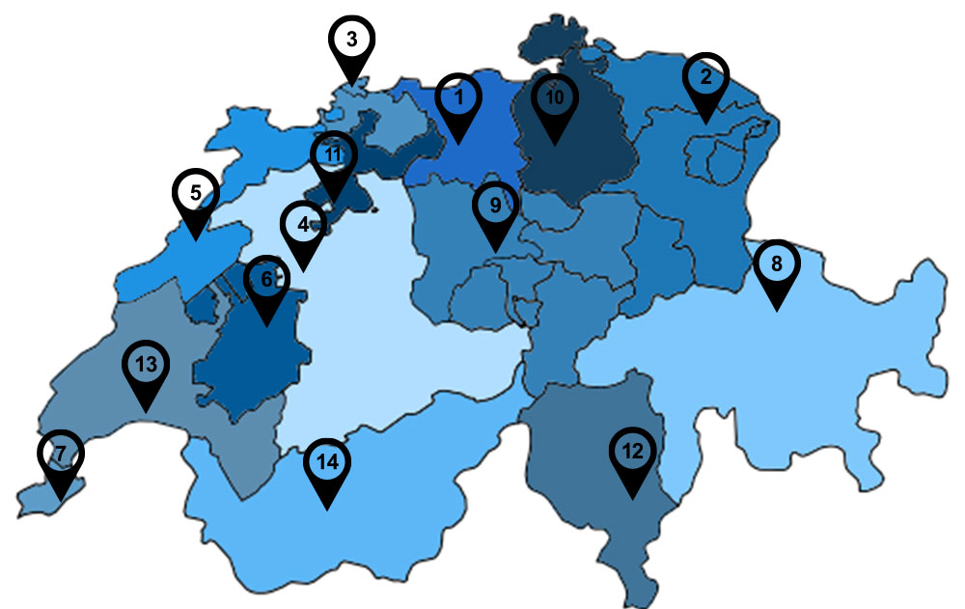
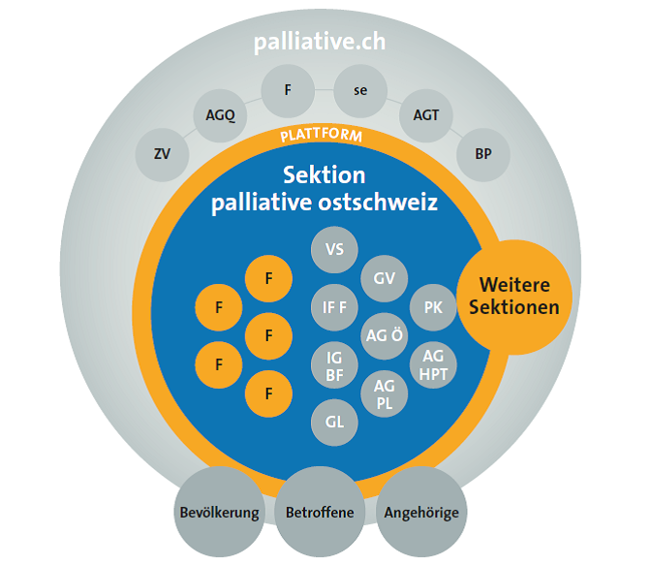

Einbettung
Gesamtnetzwerkstruktur
Nationaler Verband: palliative ch
14 regionale Sektionen in der CH
25 Palliative Care Foren in der Ostschweiz
Gemeinsame Grundlagen, Werte, Haltung, Ausrichtung, Aufgaben

Slide 6
Palliative ostschweiz
Forum Am Alten Rhein (2013)
Forum Appenzell Innerrhoden (2010)
Forum Appenzell Vorderland (2009)
Forum Appenzell Hinterland plus (2019/21)
Forum Bodensee (2009/17)
Forum Buchs (2009)
Forum Flawil (2018)
Palliativnetzwerk Fürstentum Liechtenstein (2012)
RajoVita
Forum Kirchberg (2009)
Forum Region Uzwil (2018)
Forum Wil, z. Zt. Vakant
Forum Rheintal (2015/20)
Forum Rotbachtal (2012/19)
Forum Sarganserland (2012)
Forum Stadt St.Gallen (2006)
Forum Tannenberg Gossau (2015)
Forum Toggenburg (2012)
Forum Untersee und Rhein (2015/18)
Forum Region Romanshorn (2017)
Forum Region Frauenfeld (2018)
Forum Region Kreuzlingen, (2018)
Forum Mittelthurgau, Gründung 6. Oktober 2022
Forum Mittelthurgau in Planung
Forum Region Arbon im Aufbau

Slide 7



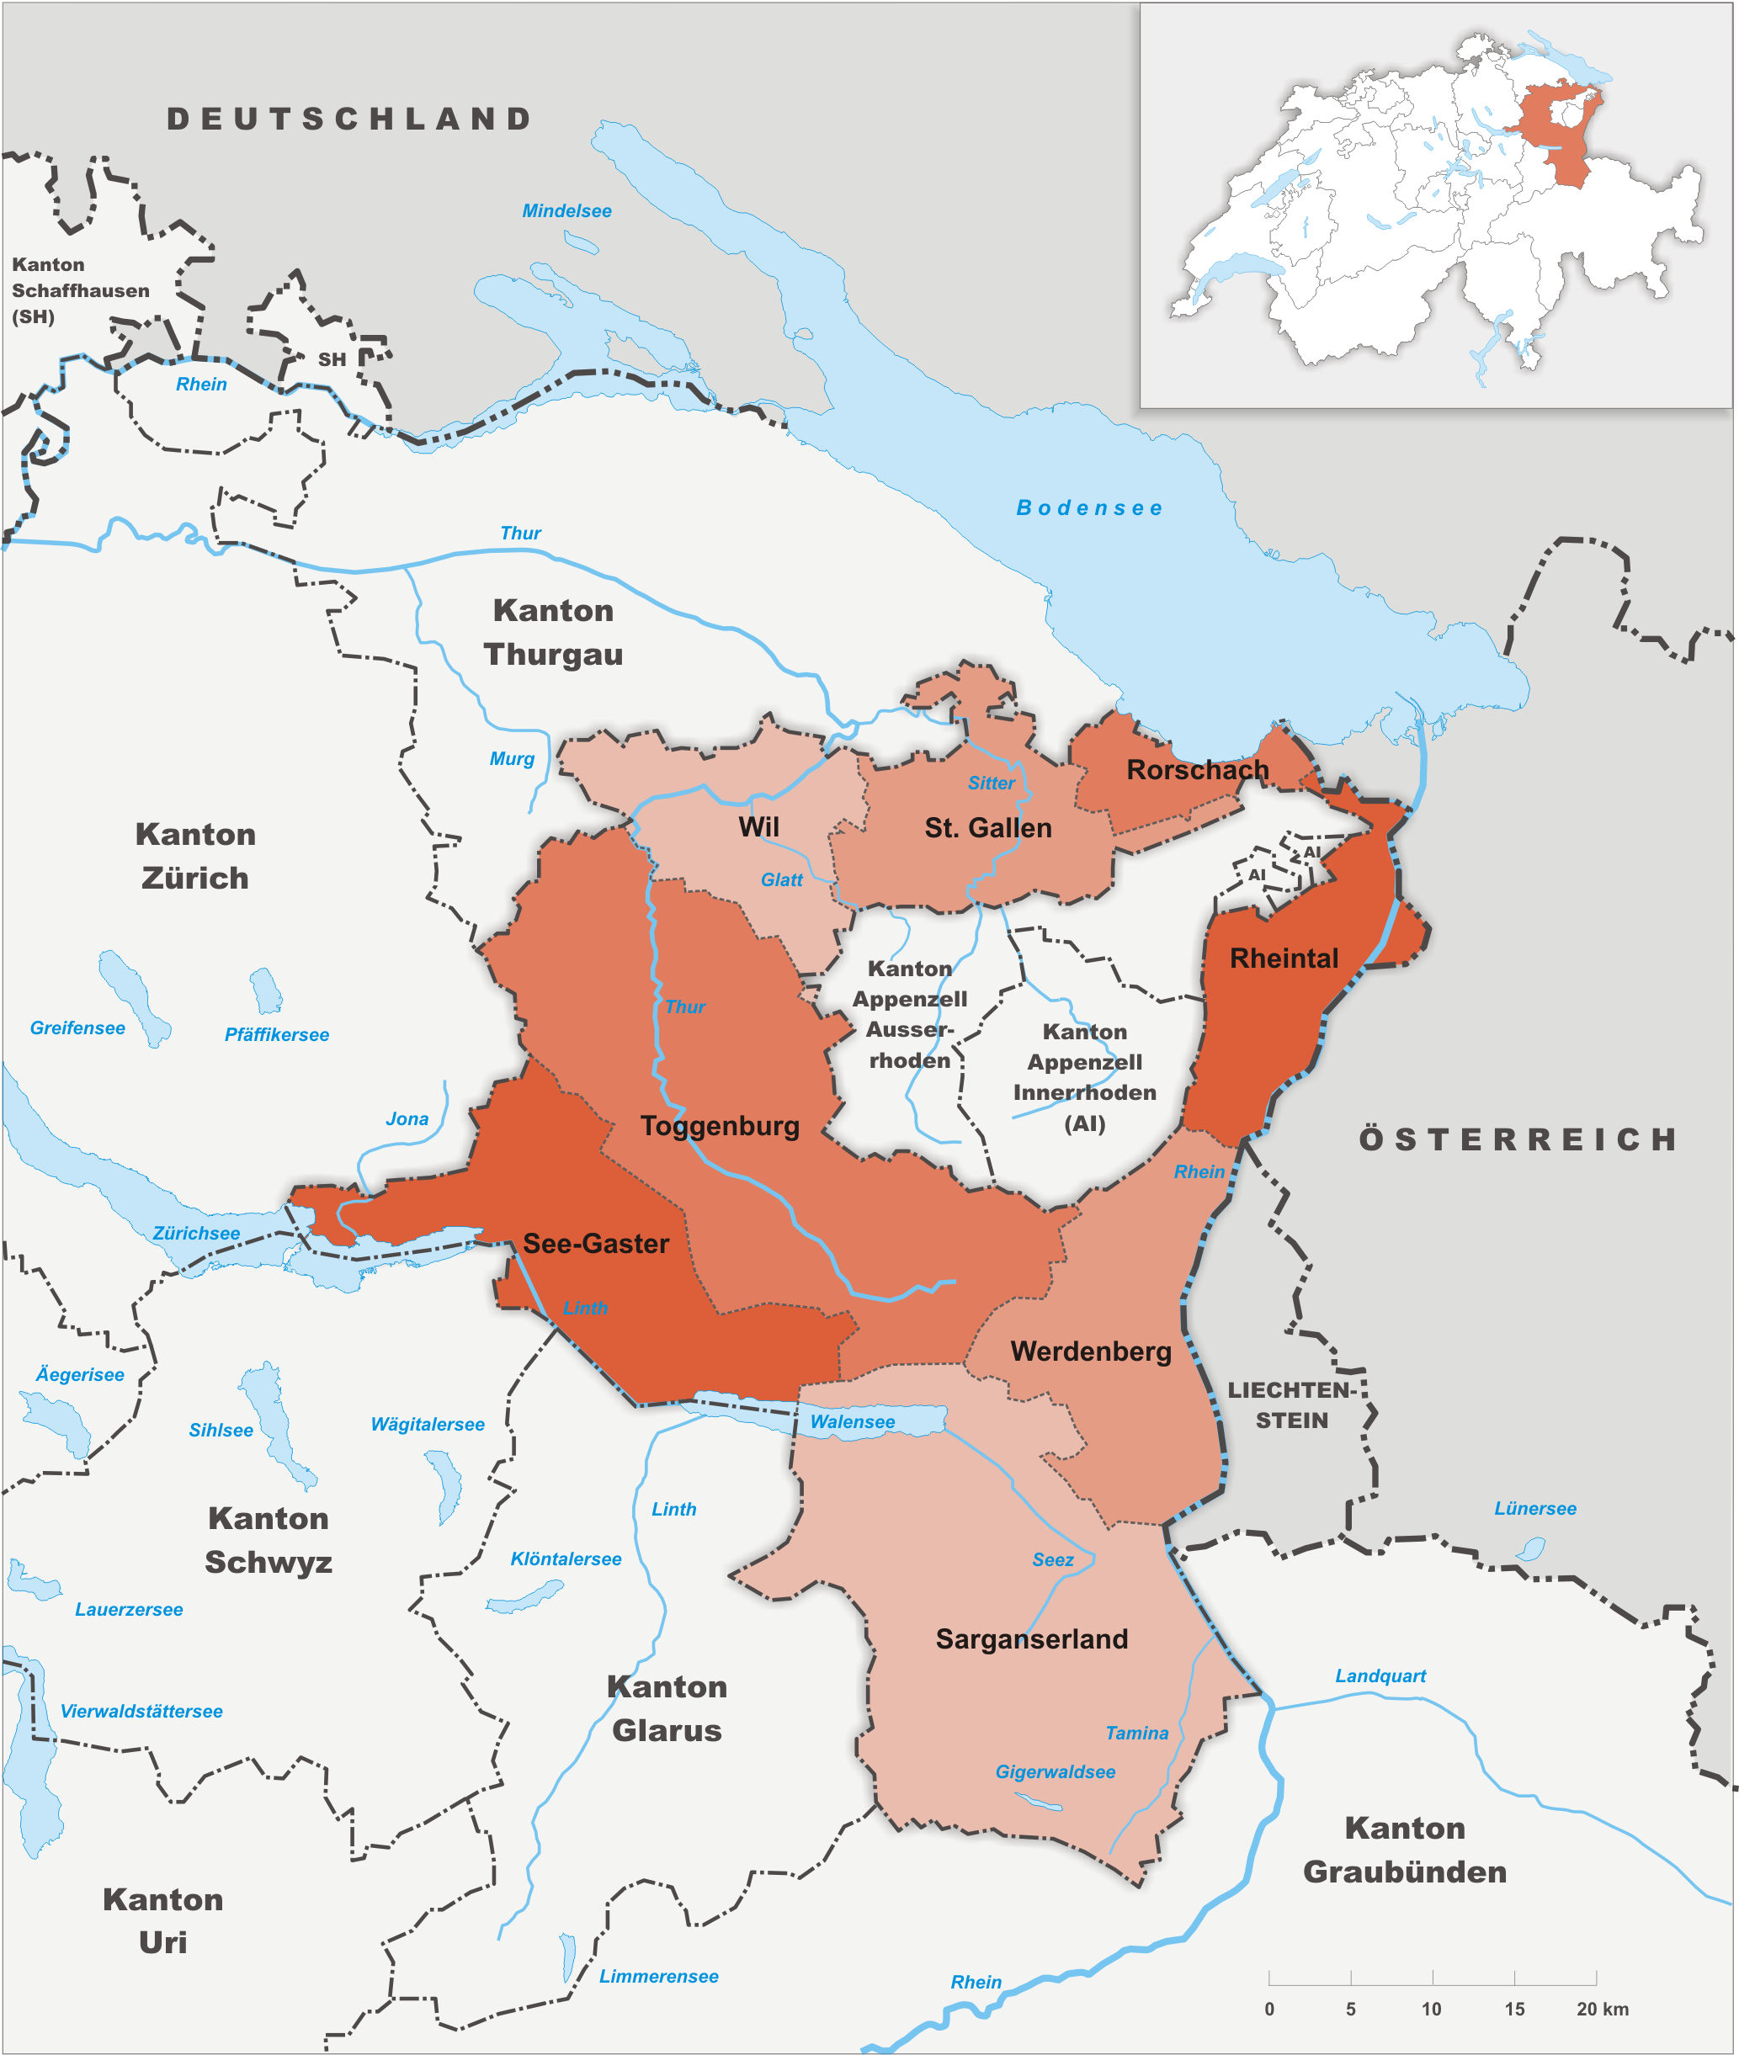
















Slide 8
Ziel – Auftrag - Leistung
Ziel palliative ostschweiz
Förderung der Palliativen Medizin, Pflege und Begleitung im regionalen Gesundheitswesen.
Begegnung, Informations- und Erfahrungsaustausch sowie die Vernetzung und Kooperation zwischen Personen und Institutionen, die sich in der Ostschweiz für die palliative Medizin, Pflege und Begleitung einsetzen.
Leistungsauftrag
Entwicklung dezentraler Strukturen – Foren
Der Verein fördert und unterstützt die Entwicklung und Vernetzung regionaler Initiativen (Foren) und arbeitet darauf hin, dass längerfristig in allen Teilen des Kantons Foren mit kompetenten Ansprechpersonen zu den verschiedenen Aspekten der Palliative Care zur Verfügung stehen.
Er berät regionale Foren und organisiert regelmässig gemeinsame Informations- und Weiterbildungsveranstaltungen (Plattform der Delegierten).
Leistungen palliative ostschweiz
Aufbau von Palliative Care Foren
Plattformsitzung mit den Delegierten aus den Foren – allgemeine Palliative Care
IG Freiwillige mit den Einsatzleitungen der Hospiz- und Freiwilligengruppen
IG Trauer mit den Engagierten in den Trauercafés
IG Spezialisierte Palliative Care, im Aufbau
Jährlicher Ostschweizer Hospiz- und Palliativtag (Fachtagung)
Erarbeiten von Grundlagen Dokumenten:
Palliativer Betreuungsplan
Formular Palliative Reservemedikation
Einschätzung Palliative Care Bedarf
SENS Modell
Modell Phasen und Ebenen

Slide 9
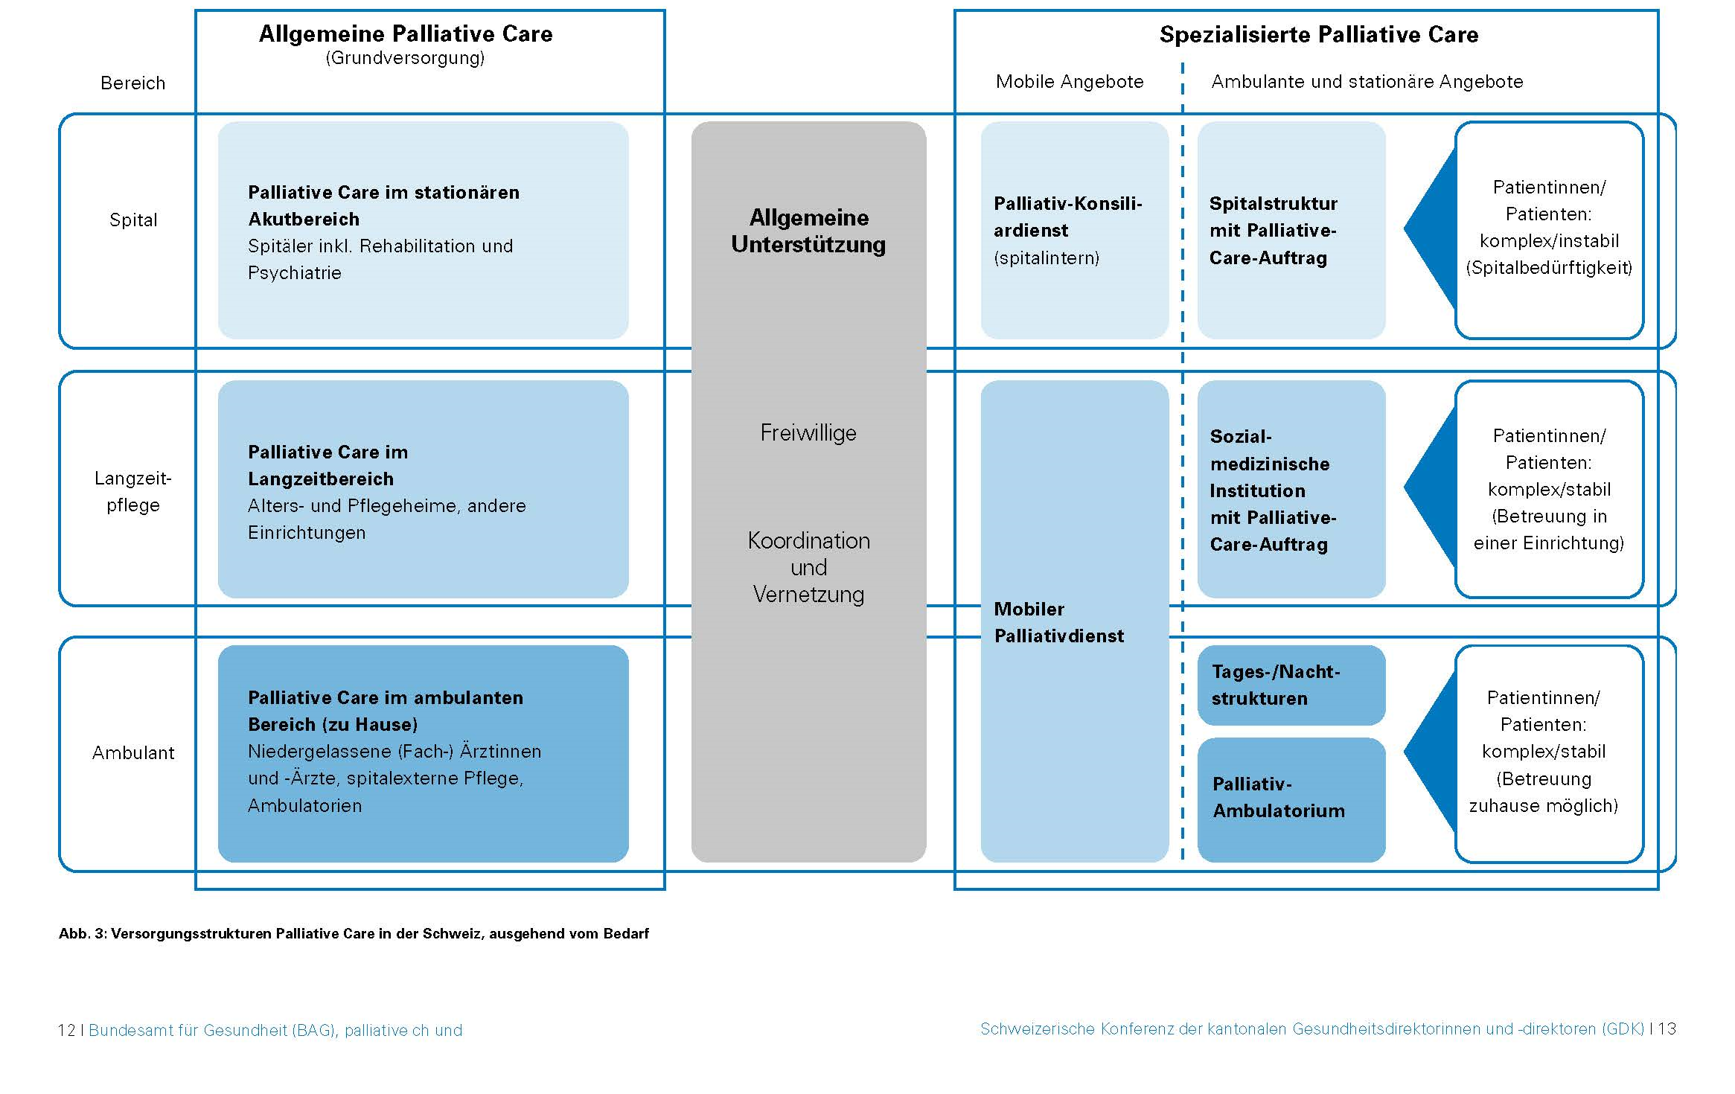
Versorgungsstruktur

Slide 10
VERnetzungsstruktur

Slide 11
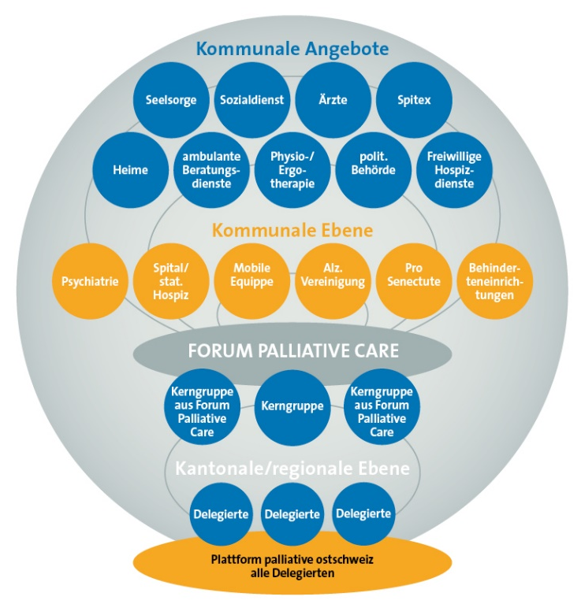
Aufbau der Foren
Netzwerkpartner in der Grundversorgung für die “Allgemeine Palliative Care”
-------------------------------------------------------
Überregionale Netzwerkpartner und spezialsierte Palliative Care Angebote
-------------------------------------------------------
Gemeinsame Ebene = Das Forum
-------------------------------------------------------
Kerngruppe = Leitungsebene
-------------------------------------------------------
Delegierte aus den Foren
-------------------------------------------------------
Plattformsitzung

Slide 12
Das Netzwerk
Netzwerkpartner der Grundversorgung/Allgemeine Palliative Care
Pflege, ambulant und stationär
Medizin, Haus-, Spital- und Spezialärzte
Seelsorge
Freiwilligen-/Hospizorganisationen
Soziale Arbeit, z. B. Pro Senectute
Weitere, je nach Bedarf und Angebot
→ Teil des Forums, vertreten in der Kerngruppe
Netzwerkpartner der
spezialisierten Palliative Care
Mobile Palliative Care Equippe
Stationäres Hospiz
Palliativstation
Pädiatrische Palliative Care
Ev. Psychiatrie
weitere
→ Teil des Netzwerkes

Slide 13
Vorausschauende Gesundheitsplanung – Advance Care Planing
Fachkompe-tenz
Nationale Ebene palliative ch
BAG Broschüre
Ethische- und andere Grundsätze
Fachwissen
Forschungsergebnisse
Handlungs
Empfehl-ungen
Information
bereit
stellen
Kantonale Ebene palliative ostschweiz
Vorausschauende Planung
Gemeinsame Sprache und Kommunikation
Weiter
bildung
Rückkoppelung
Interprofessionelles Team
Pall. Betreuungs- pläne, pall. Reservemedi-kation etc.
Kommunale Ebene Palliative Care Forum
Information
Vermitteln
Fach-
personen
Beratung/ Begleitung Ange-
hörigen und Betroffene
Information vermitteln
Pat.verfügung Vorsorgeauftrag

Slide 14
NUTZEN
Nationale Ebene palliative ch
Broschüre: Gesundheitliche Vorausplanung Schwerpunkt «Advance Care Planning»
SENS Modell
Gemeinsame Sprache und Kommunikation
Kantonale Ebene palliative ostschweiz
SENS Modell
Einschätzung Palliative Care Bedarf nach SENS
Pall. Betreuungsplan
Palliative Reservemedikation
Rückkoppelung
Kommunale Ebene Palliative Care Forum
Notfalleintritte verhindern
Spitalaufenthalte verhindern, verzögern, verkürzen
Ermöglichen, dass der Betroffene am Ort seiner Wahl sterben kann

Slide 15
Grundlagenpapapiere
Leitfaden für Foren
Reglement Plattform
Artikel palliative ch: Palliative Care Foren in der Ostschweiz
Einblick ins Forum Sarganserland
Homepage palliative ostschweiz

Slide 16

Grundlagenpapiere
Vielen Dank für Ihre Aufmerksamkeit!
Viel Freude auf dem Weg zum
forum mittelthurgau

